Slide 1
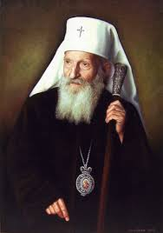
ПАТРИЈАРХ ПАВЛЕ- СВЕТАЦ КОЈИ ЈЕ ХОДИО ЗЕМЉОМ
Презентацију урадила
Сања Симић де Граф
Литература
https://svetosavlje.org/budimo-ljudi-zivot-i-rec-patrijarha-pavla/

Slide 2
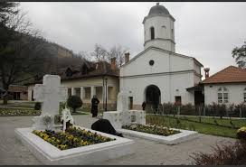
Гојко Стојчевић
Како је било
световно име
Патријарха
Павла?
1
На Усековање,
11.09.1914.
На који велики
празник је рођен
Патријарх
Павле?
2
У Бањи Ковиљачи
Где је радио
као васпитач
и вероучитељ
3
Благовештење
Како се зове
манастир у ком
се замонашио?
4
Рашко-Призренска
8
Како се зове
епископија
чији је био
Епископ?
5
Да нам буду јаснија
нека питања наше
вере
(1998)
Како се зове његово
капитално
тротомно
дело?
1994
Које године је
Патријарх Павле
устоличен у
патријаршијски
трон?
7
2001
6
Које године је
верска настава
захваљујући
Патријарху, враћена
у школе?
15.11.2009
11
Кад се Патријарх
Павле упокојио
у Господу?
9
У порти манастира
Светог архангела
Михаила у Раковици
Где је
Сахрањен?
10
Будимо људи
Која је најпознатија
Патријархова
реченица?
Не још
Да ли је
Патријарх
канонизован
светца?
12

Slide 3
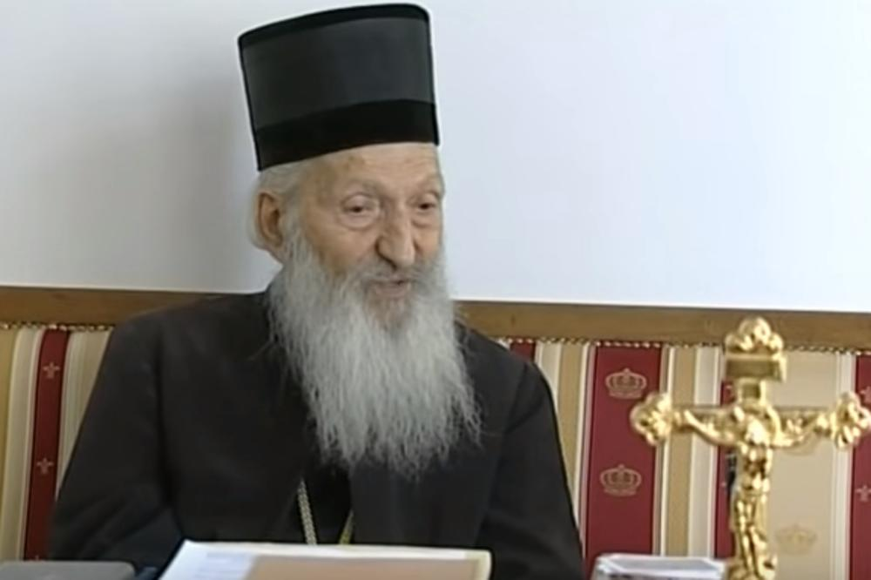
ПАТРИЈАРХ У АНЕГДОТАМА

Slide 4
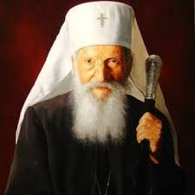
У то време, док је био епископ рашко-призренски, дуго је избегавао и да се за његове и уопште епархијске потребе набави аутомобил. Говорио је: „Док свака српска кућа на Косову не набави кола, нећу ни ја.“ На крају је пристао да се набави само један „вартбург“, пошто није био скуп, а био је погодан за превоз робе, разних црквених ствари и других потрепштина. Епископ Павле ретко кад је у њега седао, јер је углавном пешке ишао. Од манастира до манастира, од цркве до цркве, дуж и попреко по епархији… Зато и није знао какви све аутомобили постоје. А кад је једном код њега у посету дошао, својим „пежоом“, епископ жички Стефан, са којим је био изузетно близак још из богословије, и кад су кренули тим његовим аутомобилом да заједно обиђу нека места у епархији, рече владика Павле: – Е, брате Стефане, баш ти је добар овај твој „вартбург“!

Slide 5
Једном приликом, док је сам ишао узбрдо тротоаром улице Краља Петра, у којој је седиште Патријаршије, сустиже га, у најновијем моделу „мерцедеса“, познати свештеник једне од најпознатијих београдских цркава. Зауставио је аутомобил, изашао и обратио се патријарху: – Ваша Светости, дозволите да вас повезем! Само реците где треба… Патријарх не хтеде да га одбије, уђе и седе. Чим кренуше, видевши како луксузно изгледа овај аутомобил, упита га патријарх: – А, је л’ те, оче, чији је ово ауто? – Мој, Ваша Светости! – као да се похвали протојереј. – Станите! – заповеди патријарх Павле. Изађе, прекрсти се и рече свештенику: – Нека вам је Бог на помоћи!
Настави пешке.

Slide 6
У згради Патријаршије често се помиње један дијалог између патријарха и ђакона који га свуда прати, пред одлазак на службу у цркву на Бановом брду. – Како ћемо да идемо? Колима? – пита ђакон, сугеришући одговор. – Аутобусом! – одлучно ће патријарх. А већ топло јутро наговештава врео дан. Ђакону се не иде градским превозом. – Гужве су, загушљиво је у аутобусу, а није баш близу… – настоји да убеди патријарха. – Идемо! – кратко и поново одлучно ће Његова Светост, сад већ у ходу, док је његов штап одсечно одзвањао од удара о асфалтну подлогу. – Али… – идући за њим, ђакон потеже нови, како сматра, још већи аргумент – Ваша Светости, лето је, доста света иде да се купа на Аду Циганлију, аутобуси су пуни разголићеног света. Није згодно… Патријарх накратко застаде, окрете се и одговори ђакону: – Знате, оче, свако види оно што хоће!

Slide 7
Остао је упамћен и један случај из времена када је Павле био у Благовештењу: Крене неколико њих монаха чамцем да обрађују манастирску земљу с друге стране Западне Мораве. Чамац се под теретом накриви, и отац Антоније (Ђурђевић) падне у реку. Како није знао да плива, почне да се дави. Павле скочи у воду и извуче Антонија на обалу. Када је после више од четири деценије Антонију, као благочестивом архимандриту манастира Троноша, припала част да извуче коверту са именом новог српског патријарха, и пошто је извукао управо коверту са Павловим именом, то је онима који су знали за случај са Западне Мораве био повод за овакав коментар: Павле је извукао Антонија из реке, а Антоније Павла за патријарха!

Slide 8
У то време, када је владика Павле изабран за патријарха српског, многе делегације и бројни високи инострани представници изразили су жељу да се сретну са Његовом Светошћу, да честитају на избору на највећу духовну дужност. Његовим сарадницима то и није баш било сасвим по вољи, јер су страховали како ће се патријарх снаћи у тим сусретима, с обзиром на то да је највећи део живота, као монах, провео у манастирима и да није имао никаквог искуства у световној дипломатији, где се често човек нађе као овца међу вуковима. Долазак је најавио и тада доста активни амерички амбасадор у Београду Ворен Зимерман. Патријарх га је примио у Патријаршијском двору. Амбасадор је пренео поздраве и честитке у име америчког народа, у име америчког председника и у своје лично име. Водио се разговор о општим стварима, а на крају амбасадор упита патријарха: – Чиме вам можемо помоћи? Патријарх га погледа и једноставно рече: – Ваша екселенцијо, немојте нам одмоћи, тиме ћете нам помоћи! Зимерман се нашао затеченим и није знао шта на то да одговори.

Slide 9
Код Његове Светости нема испразних речи. Он често речју „жртвује себе“ да би неког подучио. Тако, један боем, који је време проводио у кафани „?“ (Знак питања), надомак Патријаршије, кад год би видео да патријарх пролази поред Патријаршије или Саборне цркве, претрчао би улицу и од Његове Светости затражио благослов. А једном, замуцкујући, рече: – Ваша Светости, нас двојица смо најбољи људи у овом Београду! Патријарх, видевши да није баш довољно стабилан на ногама, на то му одговори: – Jec’, Бог га видео, ал’ кад попијемо, онда ништа не ваљамо! Наравно, патријарх никада није пио. Али, на тај начин, он преузима део греха овог човека и на један леп начин, кроз шалу, да га не повреди, указује му на његову слабост, на порок који има.

Slide 10
Или овај случај: једног преданог службеника Патријаршије прекорио је неко од владика да тобоже није нешто добро урадио. Овај, као одговоран човек, поче да објашњава да је урадио управо онако како треба, али владика неће да га саслуша. Погођен неправедном оптужбом, службеник је дошао патријарху да се пожали. Реферише видно узбуђен. Патријарх га саслуша, а онда, имајући у виду да је омаленог раста (као и он сам), рече: – Бог га видео, ми мали људи баш смо много незгодни! Тако му је, на духовит начин, рекао да је већи проблем то што се он толико разгневио, него што је неправедно оптужен.

Slide 11
Некако баш у то време дошао да га за своје новине фотографише један од најпознатијих српских фоторепортера Вицан Вицановић. Али, као атеиста, није знао како тачно треба ословити патријарха. У току снимања, да би направио жељену фотографију, обрати се патријарху: – Ваша светлости… Патријарх му на то рече: – Кад сам већ светлост, шта ће ти блиц!?

Slide 12
Једном приликом за време богослужења, патријарх Павле, родитељски, тихим гласом, упозори богослова који је био за певницом: – Синко, обратите мало више пажње…, чини ми се да ви то не радите баш како би требало! Овај одговори, помало увређено: – Па, знате, Ваша Светости, свака птица пева својим гласом! Патријарх ће на то: – Јесте, синко, али у шуми. Ово је Црква!

Slide 13
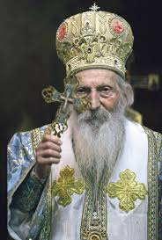
РЕКЛИ СУ О ПАТРИЈАРХУ

Slide 14
Владика Лаврентије рекао: „Да нас он није заклањао својим молитвама пред живим Небесима… Бог зна шта би од нас било.“ Он је „као громобран молитвено заклањао своју паству и свој народ од црних и оловних претећих облака, и свих паклених сила наднетих над нашу отаџбину, против деце Светог Саве.“
„У најгорим временима, добили смо најбољег патријарха, каквог Срби неће имати задуго“, рекао је његов дугогодишњи познаник академик Владета Јеротић.
„За време Ваше полувековне архијерејске службе целом православном свету постали сте познати као ревносни архипастир, учен богослов, који је све те особине сјединио личном побожношћу. Ваша дугогодишња архијерејска, а затим и патријарашка служба проходила је у времену када је српски народ био у тешким условима. Области које су под јурисдикцијом Српске православне цркве, а које су некада сачињавале једну државу, кренуле су путем државне независности. Ипак, захваљујући Вашој првосветитељској мудрости, црквено јединство је сачувано, као јединство духа у савезу мира (Еф. 4,3). И сада је Ваше служење усмерено на то да се, по речима апостола Павла, не деле него да буду утврђени у једном разуму и у једној мисли (1. Кор. 1,10).“ Његова Светост патријарх московски и целе Русије Алексиј II изјавио је да Срби имају свеца у свом патријарху.

Slide 15
Чувени српски историчар Милорад Екмечић овако је сведочио о српском првојераху, чије благе речи снажно одјекују светом: „Једном сам, у разговору са председником Конференције немачких католичких бискупа, чуо да се жали да у својој цркви немају ‘тако светог човека као што је ваш патријарх’. До данас се осећам посрамљеним из једне ситуације, када су и мене позвали у групу интелектуалаца које је Свети синод с времена на време волео да чује: остали смо сами, ја сам се бојао да му приђем ближе, а он ce примакао мени. Патријарх Павле ће у историји Српске цркве остати пушкински висок обелиск нерукотворени. (…) У једном засудном времену патријарх Павле је обновио Српску цркву, светошћу и ћутањем више него би цели институт математичара могао смислити како треба да се ради. Вратио јој је народ и збио га око олтара, па му сада верује више него иједном филозофу и политичару. Не треба децу учити да га памте. Знаће за њега и они који неће. А он сам ће у души понети епитаф који је пре много векова један Далматинац оставио на мрамору – ‘Laudo Tibi Domine quod fui’ (Хвала ти Господе што сам постојао). Неки не умиру и кад умиру.“[9]

Slide 16
Велики историчар Драгољуб Живојиновић овако гледа на свог савременика, патријарха Павла: „Он је личност достојна свог положаја и начина на који обавља своје дужности. Веома је близак народу, и све што ради, ради за њега и у његово име. Његове речи и изјаве о различитим питањима су исказане јасно, разумљиво, али и достојанствено. Његово разумевање проблема о којима је говорио и писао у својим порукама откривају умног и разумног човека. Он отворено говори о страдањима народа, с једне стране, и истовремено позива на помирење, заједнички живот, толеранцију. Он је много научио као владика рашко-призренски, он је открио злочине који се чине над народом српским и Црквом, и упозорио све, почев од Светог синода, министара и јавности. Он је ретка личност у историји српског народа који је у времену кроз које је пролазио доживео много тога, махом непријатног, мучног и болног. Мени ће остати у свести као човек који је по мом поимању најближи светом човеку.“

Slide 17
После многобројних сусрета са Његовом Светошћу, велики српски песник Матија Бећковић, у разговору са овим аутором, сведочи: „Патријарх Павле живи као да ће му сваки дан бити судњи, и говори као да ће му свака реч бити последња. У тмушама новије историје српски народ у патријарху Павлу има најпоузданији ослонац, пример и путоказ. Живећи на оба света и понављајући Будимо људи и Издржимо до краја патријарх Павле постао је не само понос монаха и Христове цркве, него и најубедљивија личност нашег времена.“

Slide 18
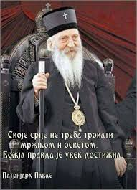
МУДРЕ ИЗРЕКЕ ПАТРИЈАРХА ПАВЛА

Slide 31
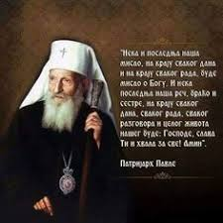

Slide 32
A 1
крила
празник
Б 1
чин
Сабор
A 2
Б2
A 3
Б3
Царство Небеско
21.новембар
A 4
Б4
чувар
слава
A
Б
анђео
Аранђеловдан
Свети Архангел Михаило
?
Раковица
Г
В
манастир
В 4
Г4
Покров Пресвете Богородице
Хиландар
рак
Г3
В3
монахиња
В2
Г2
Место где је сахрањен патријарх Павле
искушеник
Део Београда
монах
В1
Г1

Slide 33
ОСМОСМЕРКА ПИТАЛИЦА
Б | К | А | Ј | В | А | М | И | Н | ЛИК СВЕТЕ ТРОЈИЦЕ ИЗ КОГА ИСХОДИ СВЕТИ ДУХ
О | Р | Б | О | Г | Т | Д | Ј | Н | ПРАЗНИК КОЈИ СЛАВИМО 18. ЈАНУАРА
Г | С | Ђ | Р | И | Р | К | Њ | М | СВЕТИ ДУХ СЕ ЈАВИО У ОБЛИЧЈУ
О | Т | З | Д | С | И | Т | Л | Ћ | РЕКА У КОЈОЈ СЕ КРСТИО ИСУС ХРИСТОС
Ј | О | В | А | Њ | Д | А | Н | Ш | КОЛИКО ГОДИНА ЈЕ ИСУС ИМАО КАД СЕ КРСТИО
А | В | Ж | Н | Џ | Е | О | М | С | ПРАЗНИК КОЈИ СЛАВИМО 19. ЈАНУАРА
В | Д | А | П | О | С | Т | О | Л | ИСПОВЕДАЊЕ ГРЕХА СА ОСЕЋАЈЕМ КРИВИЦЕ
Љ | А | С | И | Н | Е | А | Х | Ц | ХРИСТОВ УЧЕНИК
Е | Н | Е | Р | У | Т | Ц | Ф | Ч | ПРАЗНИК КОЈИ СЛАВИМО 20.ЈАНУАРА
Њ | П | О | К | А | Ј | А | Њ | Е | ЛИК СВЕТЕ ТРОЈИЦЕ КОЈИ СЕ ОВАПЛОТИО
Е | Г | О | Л | У | Б | А | О | П | ОВОМ РЕЧЈУ ЗАВРШАВАМО МОЛИТВУ

